Slide 1
2. Fundamentos de JavaScript,

Slide 2
Índice
2.- Fundamentos de JavaScript
2.1 - ¿Qué es JavaScript?
2.2 – ¿Cómo funciona JavaScript?
2.3 – Comenzando a codificar JavaScript
2.4 – Variables en JavaScript
2.5 – Arrays en JavaScript
2.6 – Programación funcional
2.7 – Funciones en JavaScript
2.8 – Otro tipo de estructuras en JavaScript

Slide 3
2.1 – ¿Qué es JavaScript?
- JavaScript es un lenguaje de programación que los desarrolladores utilizan para hacer páginas web interactivas. Desde actualizar fuentes de redes sociales a mostrar animaciones y mapas interactivos, las funciones de JavaScript pueden mejorar la experiencia del usuario de un sitio web. Como lenguaje de scripting del lado del servidor, se trata de una de las principales tecnologías de la World Wide Web.
- Anteriormente, las páginas web eran estáticas, similares a las páginas de un libro. Una página estática mostraba principalmente información en un diseño fijo y no todo aquello que esperamos de un sitio web moderno. JavaScript surgió como una tecnología del lado del navegador para hacer que las aplicaciones web fueran más dinámicas. Por medio de JavaScript, los navegadores eran capaces de responder a la interacción de los usuarios y cambiar la distribución del contenido en la página web.

Slide 4
2.2 – ¿Cómo funciona JavaScript?
- JavaScript del lado del cliente.
JavaScript del cliente se refiere a la forma en que JavaScript funciona en el navegador. En este caso, el motor de JavaScript está dentro del código del navegador. Todos los principales navegadores web incluyen sus propios motores de JavaScript incorporados.
Los desarrolladores de aplicaciones web escriben código JavaScript con diferentes funciones asociadas a varios eventos, como hacer clic con el ratón o situar el ratón sobre un elemento. Estas funciones realizan cambios en HTML y CSS.
- A continuación, se muestra una perspectiva general del funcionamiento de JavaScript del lado del cliente:

Slide 5
2.2 – ¿Cómo funciona JavaScript?
1. El navegador carga una página web cuando recibe una visita.
2. Durante la carga, el navegador convierte la página y todos sus elementos, como los botones, las etiquetas y los cuadros desplegables, en una estructura de datos denominada modelo de objetos del documento (DOM).
3. El motor JavaScript del navegador convierte el código JavaScript en código intermedio. Se trata de un código intermediario entre la sintaxis de JavaScript y la máquina.
4. Diferentes eventos, como hacer clic con el ratón en un botón, desencadenan la ejecución del bloque de código JavaScript asociado. Posteriormente, el motor interpreta el código intermedio y realiza cambios en el DOM.
5. El navegador muestra el nuevo DOM.

Slide 6
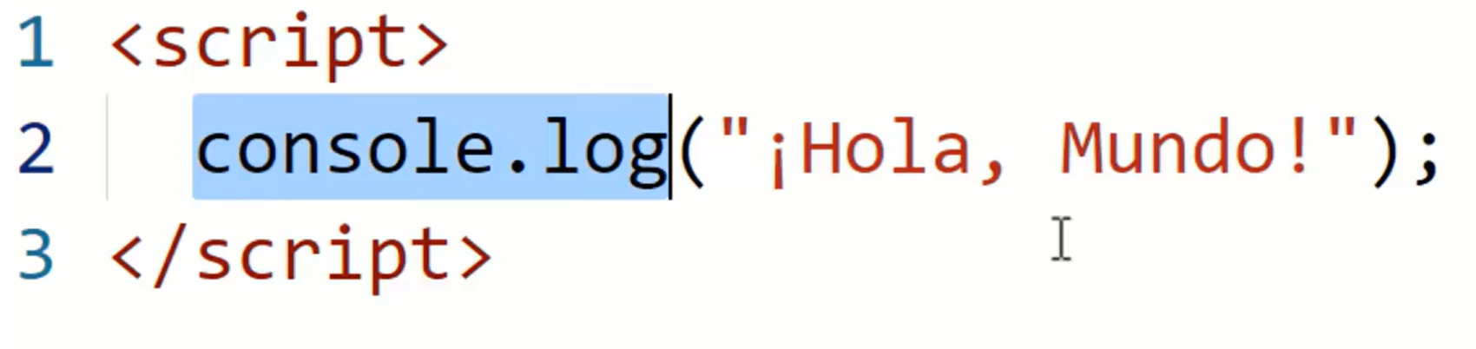
2.3 – Comenzando a codificar JavaScript
- Para empezar, tenemos que introducir en nuestro código html las etiquetas <script> </script> dentro de las cuales irá el código JavaScript. Con estas etiquetas le estamos indicando al navegador que lo que hay entre ellas es código de JavaScript, y lo va a poder ejecutar.
- Vamos a imprimir por consola, como primer ejercicio, la frase “Hola Mundo”. Realizamos el siguiente código.
- En JavaScript no es necesario terminar cada sentencia con ; aunque se recomienda seguir usándolo de cara a pasar a otros lenguajes de programación con más facilidad

Slide 7
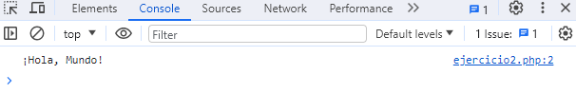
2.3 – Comenzando a codificar JavaScript
- Ahora accedemos al navegador y abrimos la página, sea en html o en php. Con el atajo Control + Shift + J para Windows, Linus o Chrome OS o Command + Option + J para Mac se abrirá un panel en el lateral con la consola abierta dentro de las herramientas de desarrolladores. Ahí se debería mostrar el mensaje que hemos escrito.
- Si queremos ejecutar el código en el propio VSC, podemos instalar la extensión Code Runner que sirve para lanzar muchos tipos de lenguajes desde la propia consola del IDE

Slide 8
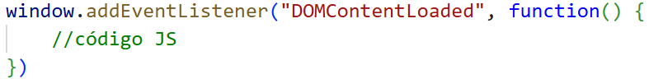
2.3 – Comenzando a codificar JavaScript
Vamos a separar la lógica de JS del HTML y CSS creando un archivo aparte y vinculándolo con <script src=“archivoJS.js”></script>
Para asegurarnos que todo el contenido del DOM haya cargado ANTES de que el código JS sea ejecutado y así evitar problemas, podemos usar 2 formas:
1-
El script se carga cuando el navegador lo encuentra en el HTML pero espera a ejecutarse la función callback hasta que el DOM esté listo (ya volveremos a las funciones callback después)
Esta forma es útil sobre todo si no se controla el HTML (tiene código inyectado, librerías externas, etc…)

Slide 9

2.3 – Comenzando a codificar JavaScript
2-
Poner directamente defer en la línea de vinculación con la hoja de JS. El navegador descarga en paralelo (diferido) mientras carga el HTML, retrasando la ejecución del script hasta que todo el HTML esté parseado.
Así se garantiza que el JS tendrá acceso al DOM por completo, y si hay varios scripts con defer, se ejecutan en el orden en el que aparecen en el HTML, de arriba abajo.

Slide 10
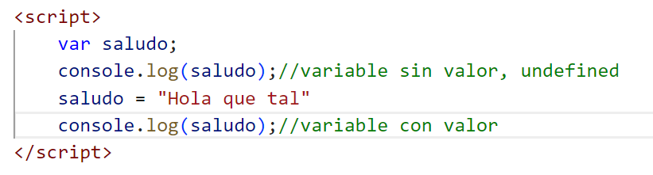
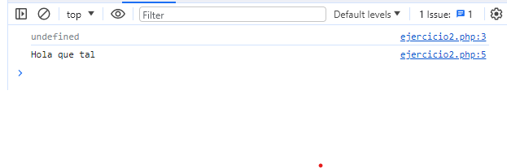
2.3 – Variables en JavaScript
- Para escribir variables en JavaScript usamos las palabras claves reservadas var, let o const seguidas del nombre de la variable. Si queremos asignarle un valor, lo pondremos detrás del símbolo =
- Si no le asignamos un valor a una variable y la mostramos por consola, comprobaremos que nos sale como “undefined”, una variable sin valor, indefinida.

Slide 11
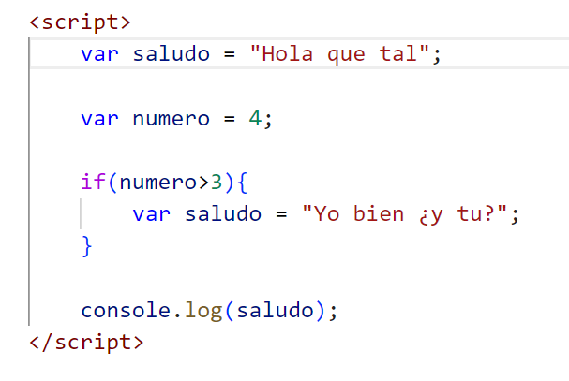

2.3 – Variables en JavaScript
- Ahora vamos a ver las diferencias entre var, let y const.
- var se usaba antiguamente, pero a día de hoy el uso recomendable es el de let. Var es una variable de ámbito global, es decir, si se declara fuera de una función, en el propio código de JavaScript, se puede volver a reasignarle su valor si la volvemos a declarar exactamente igual dentro de unas llaves de un if, por ejemplo, y no nos damos cuenta.

Slide 12
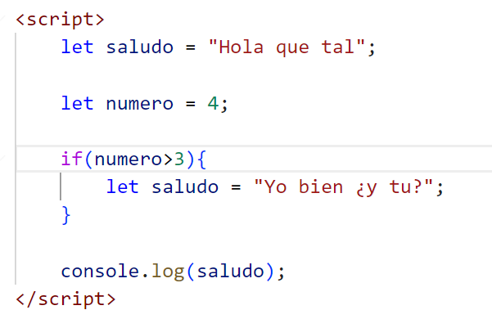
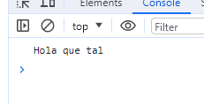
2.3 – Variables en JavaScript
- let tiene un ámbito de bloque, es decir, que solo actúa dentro del bloque donde es declarada. Cojamos el mismo ejemplo anterior pero con let.

Slide 13
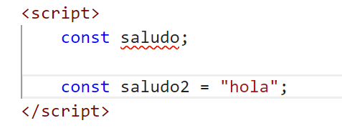
2.3 – Variables en JavaScript
- En el caso anterior, a pesar de llamarse igual, la segunda variable saludo solo sirve dentro de las llaves del if, por tanto, al imprimir por consola la variable saludo va a escoger la que está declarada fuera del if, la primera que se creó, es decir que a diferencia de la declaración con var, no le va a reasignar un nuevo valor.
- Finalmente, const se usa para declarar variables de valor constante. Estas variables no van a poder ser reasignadas con un nuevo valor, por lo que nos saltará un error si al declararlas no les asignamos un valor directamente.

Slide 14
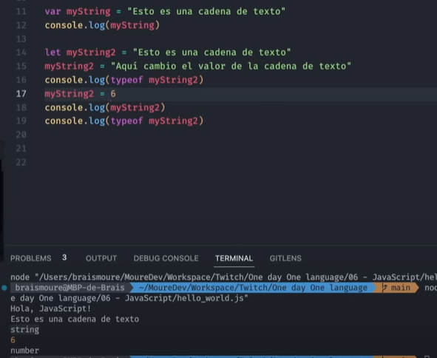
2.3 – Variables en JavaScript
- Como en JavaScript se puede reasignar otro tipo de dato primitivo a una variable (empezar siendo un String, cambiar luego a un número, etc…) hay una ayuda para saber de qué tipo es una variable, que es el typeof
- Si ponemos, por ejemplo, console.log(typeof (variable) ), por consola nos va a indicar el tipo de dato que es esa variable actualmente.
- En el caso de JS, nos olvidamos de int, double, float, etc… A diferencia de otros lenguajes como Java, cualquier número va a ser de tipo number

Slide 15
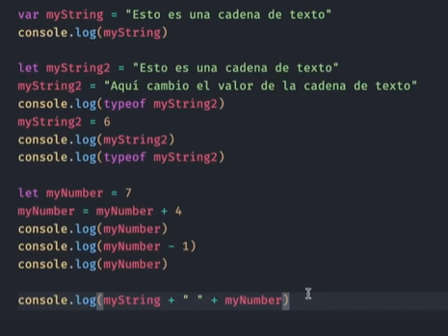
2.3 – Variables en JavaScript
- Como JavaScript es un lenguaje que se traga todo (al estar débilmente tipado), podemos hacer cosas como concatenar dos tipos de variables y las va a imprimir sin problemas.
- Por ejemplo, podríamos concatenar una variable de tipo String y una de tipo number, y no pasaría absolutamente nada.
- En el ejemplo, por consola nos daría la frase “Esto es una cadena de texto 11”

Slide 16
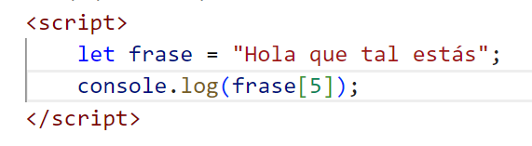
2.4 – Accediendo a un carácter de un String
- En JavaScript podemos acceder al índice de una variable de tipo String, cadena de caracteres, para saber el elemento que se encuentra en determinada posición (como si de un array se tratase)
- En el siguiente ejemplo, va a imprimir por consola la letra “q”
- Eso sí, con esto no podríamos cambiar el carácter de la cadena, dado que son inmutables. Podríamos reasignar una nueva cadena a la variable frase.

Slide 17
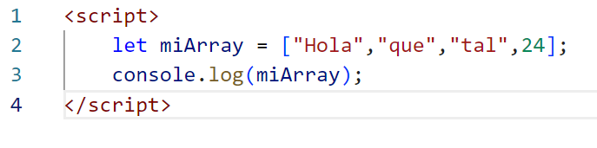
2.5 – Arrays en JavaScript
- Un Array no tiene por qué ser del mismo tipo de dato constantemente, a diferencia de Java, dado que no tipamos el tipo de dato que va a tener el array.
- El anterior ejemplo no va a dar ningún error, imprimiendo por consola tanto los String como el int.
- Asimismo, observamos que para imprimirlo, lo podemos imprimir como una variable normal, sin necesidad de utilizar un bucle for

Slide 18
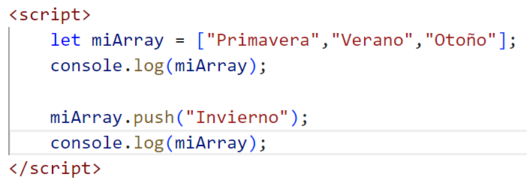
2.5 – Arrays en JavaScript
- Como en JavaScript los arrays no son inmutables en cuanto a su tamaño, podemos agregar más elementos al array con el método push.
- En el siguiente código, lo que estamos haciendo es agregar al array un nuevo elemento, Invierno, al final.

Slide 19
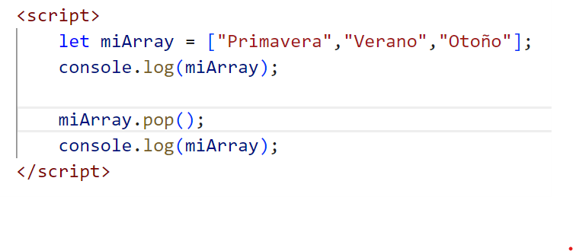
2.5 – Arrays en JavaScript
- Con el método pop eliminamos el último elemento del array.
- En el ejemplo, removemos el dato Otoño del array, encontrándonos en la segunda impresión por consola con Primavera y Verano solamente.

Slide 20
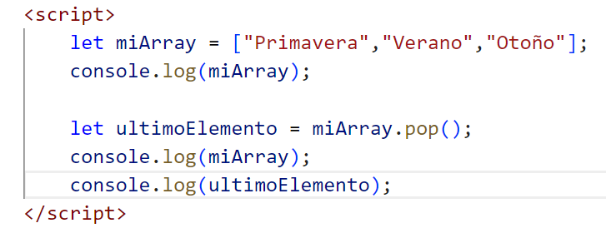
2.5 – Arrays en JavaScript
- Además, el método pop retorna ese último dato, por lo que podemos guardarlo en una variable y trabajar con él después.
- En el ejemplo, guardamos el elemento Otoño en la variable ultimoElemento al hacer pop en el array. Luego, imprimimos el array sin ese elemento y el elemento extraído en sí

Slide 21
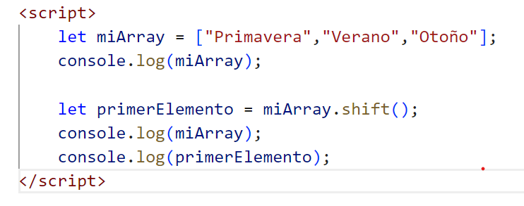
2.5 – Arrays en JavaScript
- El método shift es exactamente igual que el método pop pero removiendo el primer elemento del array. Del mismo modo, ese elemento extraído se puede guardar en una variable después.
- En el ejemplo, hemos removido el elemento Primavera del array y lo hemos guardado en una variable para imprimirlo después

Slide 22
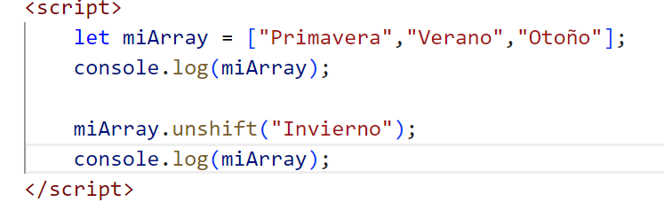
2.5 – Arrays en JavaScript
- El método unshift agrega un nuevo elemento en el principio del array.
- En el ejemplo, hemos agregado Invierno al comienzo del array.

Slide 23
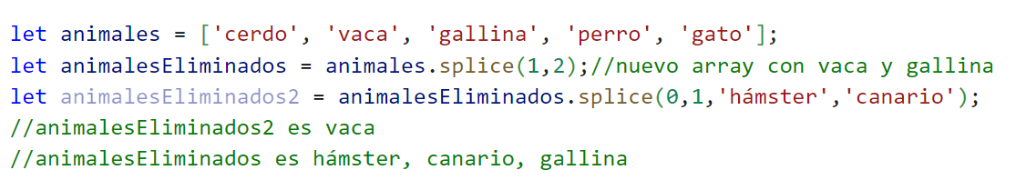
2.5 – Arrays en JavaScript
El método splice permite eliminar elementos de cualquier posición del array y/o insertar otros en su lugar. Devuelve un array con los elementos eliminados. La sintaxis es la siguiente:
Array.splice(posición, número de elementos a eliminar, 1º elemento a insertar, 2º, 3º…)

Slide 24
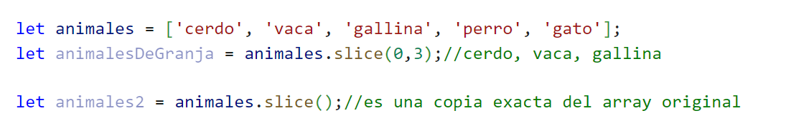
2.5 – Arrays en JavaScript
El método slice devuelve un subarray con los elementos indicados, pero sin modificar el array original. Es muy útil para hacer copias de un array. La sintaxis es la siguiente:
Array.slice(posición en la que empieza, posición en la que acaba)
El método slice toma esos elementos, pero la posición en la que acaba no la coge. En el ejemplo anterior, al poner de 0 a 3, acaba en la posición 2 (gallina)
animalesMitologicos.slice(0,animalesMitologicos.length) (copia array completo, con .length)

Slide 25
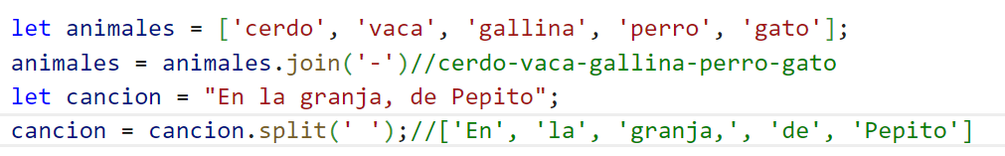
2.5 – Arrays en JavaScript
Cada objeto (y los arrays son un tipo de objeto) tienen definido el método .toString() que lo convierte en una cadena. Este método es llamado automáticamente cuando, por ejemplo, queremos mostrar un array por la consola. En realidad console.log(a) ejecuta console.log(a.toString()). En el caso de los arrays esta función devuelve una cadena con los elementos del array dentro de corchetes y separados por coma
Podemos convertir los elementos de un array a una cadena con .join() especificando el carácter separador de los elementos.
El método contrario es .split(), que convierte una cadena en un array separando la cadena por el carácter que le especifiquemos

Slide 26
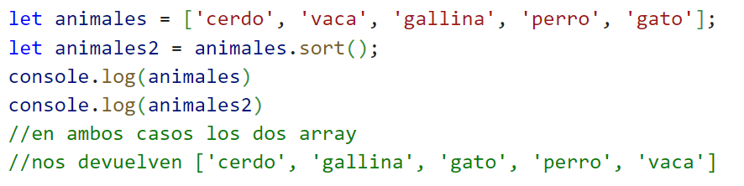
2.5 – Arrays en JavaScript
El método .sort() ordena alfabéticamente los elementos del array, cambiando el array original también.
- También podemos pasarle una función que le indique cómo ordenar, la cual devolverá un valor negativo si el primer elemento es mayor, positivo si el segundo es mayor o 0 si son iguales

Slide 27
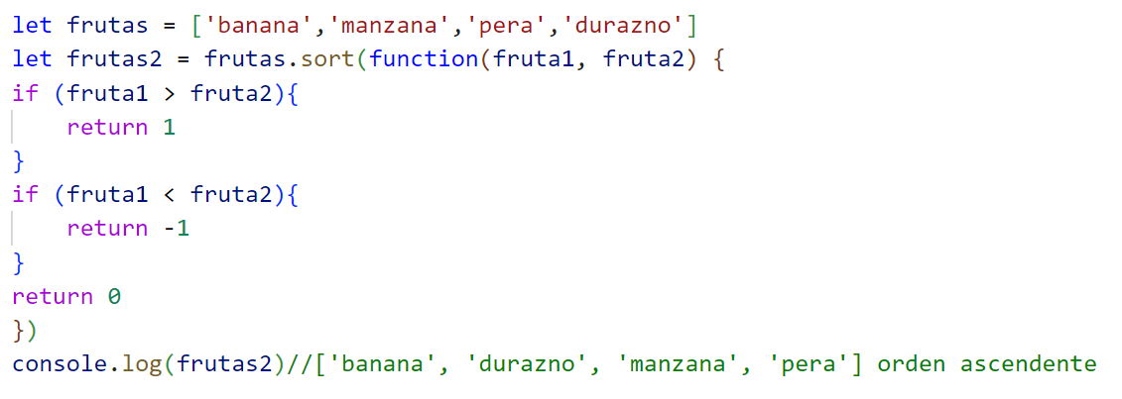
2.5 – Arrays en JavaScript
También podemos pasarle una función que le indique cómo ordenar, la cual devolverá un valor negativo si el primer elemento es mayor, positivo si el segundo es mayor o 0 si son iguales

Slide 28
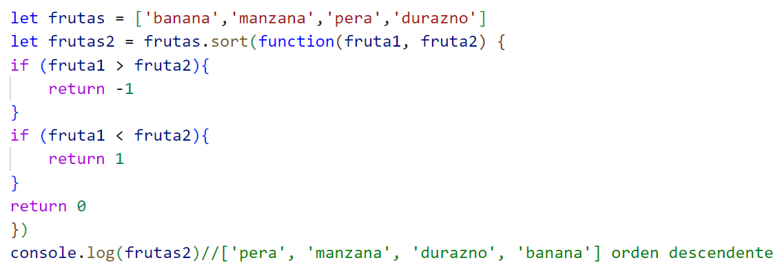
2.5 – Arrays en JavaScript

Slide 29
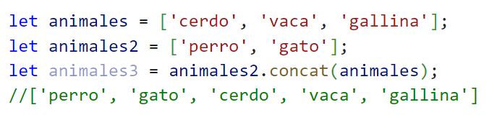
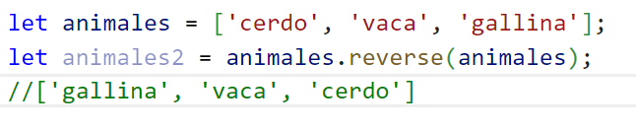
2.5 – Arrays en JavaScript
Otros métodos comunes que se usan a menudo con los arrays son:
.concat() : concatena arrays
.reverse() : invierte el orden de los elementos del array

Slide 30
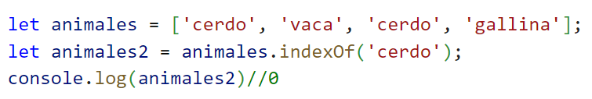
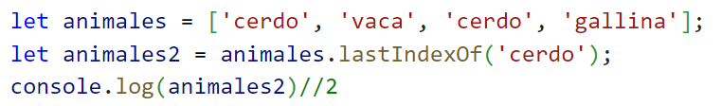
2.5 – Arrays en JavaScript
.indexOf(): devuelve la primera posición del elemento pasado como parámetro. Si no lo encuentra en el array, devuelve -1
.lastIndexOf() : devuelve la última posición del elemento pasado como parámetro. Si no lo encuentra en el array, devuelve -1

Slide 31
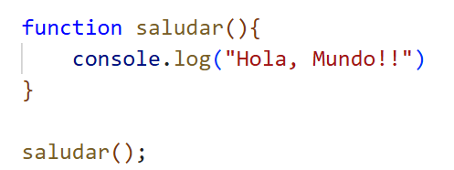
2.6 – Funciones normales, funciones flecha y callbacks
Las funciones son bloques de código que podemos definir una vez y reutilizar varias veces
Se definen con la palabra clave function.
Pueden recibir parámetros y devolver un resultado con la palabra return,
Tienen su propio scope (alcance de variables. Si definimos las variables con let, el scope de estas es solo dentro de las llaves de la función)

Slide 32
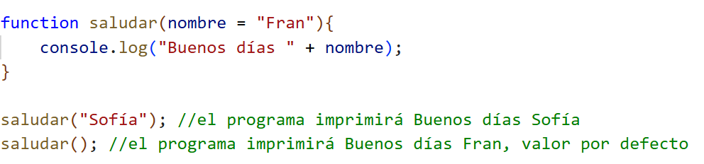
2.6 – Funciones normales, funciones flecha y callbacks
Si dotamos de un valor a un parámetro en la función (valor por defecto) y llamamos a la función sin darle valor a ese parámetro, la función va a tomar ese valor por defecto:
Si no pusiéramos un valor por defecto, en el segundo caso pondría “Buenos días undefined”, pero no fallaría el código

Slide 33
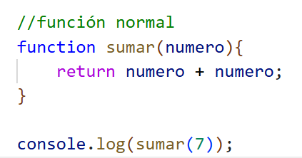
2.6 – Funciones normales, funciones flecha y callbacks
A partir de ES6 (es una mejora importante del lenguaje JavaScript, el estándar que sigue desde Junio del 2015) se introdujo una forma más corta de escribir funciones: las funciones flecha. Esta es una función normal a la que le pasamos un parámetro que suma dos veces y retorna su valor

Slide 34
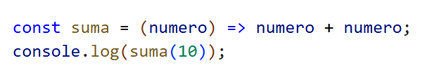
2.6 – Funciones normales, funciones flecha y callbacks
Misma función de antes, pero convertida en una función flecha
En la constante suma estamos guardando la función flecha en su totalidad (ojo, no el valor de retorno).
Al invocar a suma en el console.log, es como si dijéramos: abre la caja suma, usa la función de su interior pasándole el valor 10
Si la función flecha solo tiene una expresión (numero + numero), el return es implícito.

Slide 35
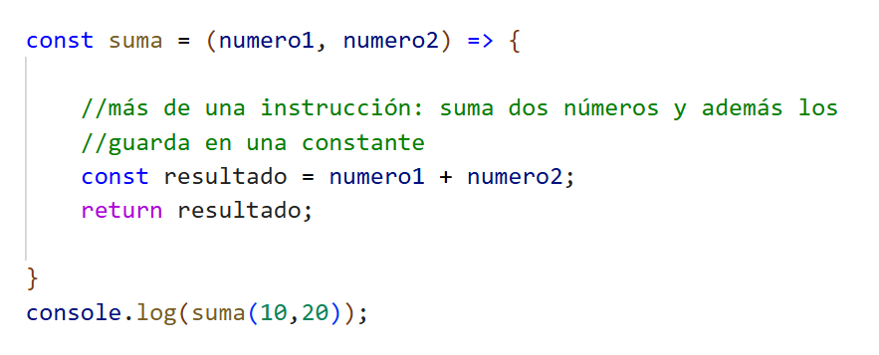
2.6 – Funciones normales, funciones flecha y callbacks
Si la función flecha tiene más de una instrucción, hay que poner el return y usar el bloque de estas instrucciones con las llaves { } :

Slide 36
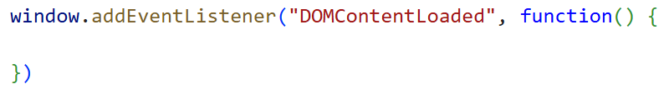
2.6 – Funciones normales, funciones flecha y callbacks
Por último, las funciones callback son funciones que se pasan como argumento a otra función y que será llamada más adelante, cuando algo ocurra.

Slide 37
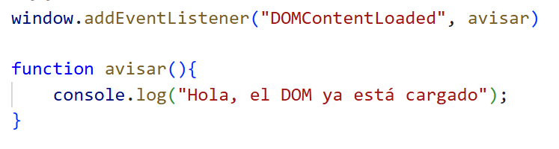
2.6 – Funciones normales, funciones flecha y callbacks
El ejemplo anterior más claro
Aquí no ponemos saludar() porque eso ejecutaría la función inmediatamente.
Solo le pasamos la referencia a la función saludar para que addEventListener (que es una función, un evento escuchador) la ejecute después, cuando corresponda (cuando el contenido del DOM haya sido cargado, no antes)

Slide 38
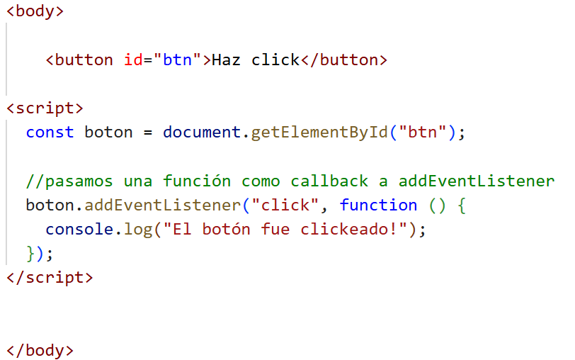
2.6 – Funciones normales, funciones flecha y callbacks
Vamos a ver unos cuantos ejemplos de funciones callback. Callbacks en eventos del DOM:

Slide 39
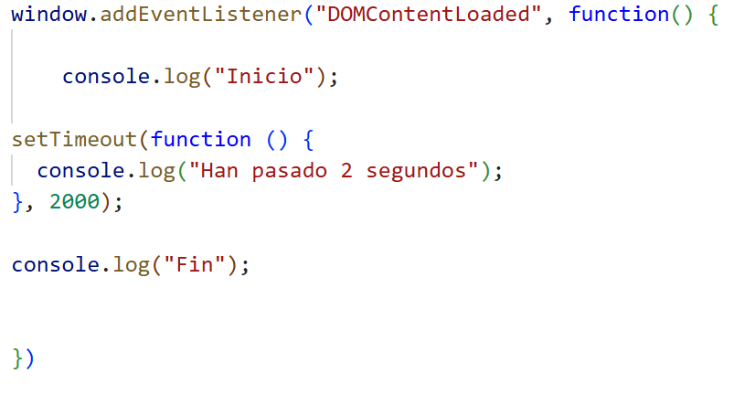
2.6 – Funciones normales, funciones flecha y callbacks
Callbacks en temporizadores. El callback se ejecuta después de 2 segundos, por lo que la consola mostrará Inicio, Fin y, tras dos segundos, la frase:

Slide 40
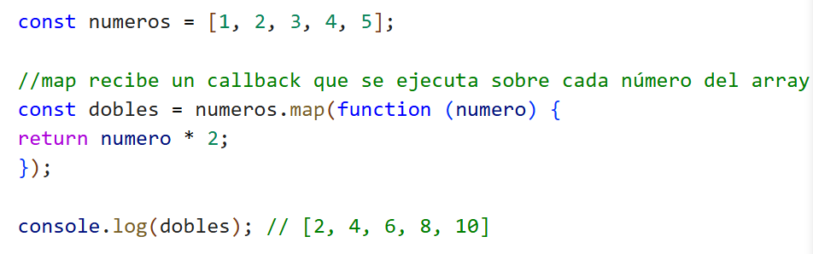
2.6 – Funciones normales, funciones flecha y callbacks
Callbacks en arrays (map, forEach, filter)
¿Cómo sería el ejemplo anterior usando una función flecha y multiplicando cada número por tres?

Slide 41
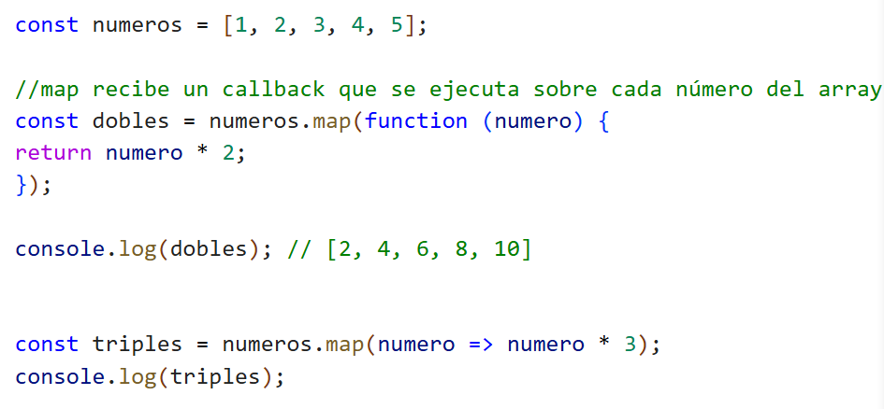
2.6 – Funciones normales, funciones flecha y callbacks
Solución:
- La función map va llamando al callback una vez por cada elemento del array

Slide 42
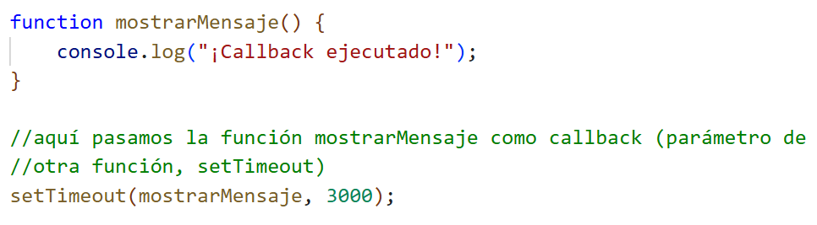
2.6 – Funciones normales, funciones flecha y callbacks
Callback nombrada (más claro para aprender):
- Mucho más legible que meter la función directamente

Slide 43
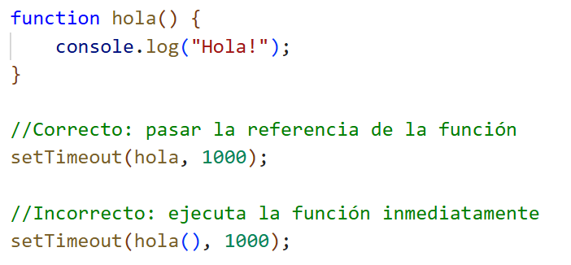
2.6 – Funciones normales, funciones flecha y callbacks
Diferencia entre pasar la función (callback) y ejecutarla directamente

Slide 44
2.6 – Funciones normales, funciones flecha y callbacks
EN RESUMEN
Un callback es simplemente una función que pasamos como argumento a otra función, para que se ejecute después, cuando corresponda:
En eventos (cuando el usuario hace algo, clickar un botón del DOM, por ejemplo)
En temporizadores (cuando pasa un tiempo determinado)
En arrays (cuando recorremos elementos y queremos que sobre cada uno se ejecute una acción determinada)

Slide 45
2.6 – Programación funcional
Se trata de un paradigma de programación (una forma de programar) donde se intenta que el código se centre más en qué debe hacer una función que en cómo debe hacerlo. El ejemplo más claro es que intenta evitar los bucles for y while sobre arrays o listas de elementos, dado que normalmente se usan para recorrer la lista completa y hacer algo con cada uno de dichos elementos. Lo que hace la programación funcional es que a la función que debe hacer eso se le pasa como parámetro la función que debe aplicarse a cada elemento de la lista.
Desde la versión 5.1 JavaScript incorpora métodos de programación funcional en el lenguaje, especialmente para trabajar con arrays, los cuales veremos a continuación:

Slide 46
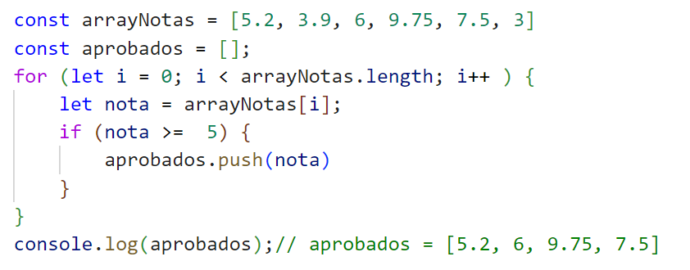
2.6 – Programación funcional
El método .filter() devuelve un nuevo array con los elementos que cumplen determinada condición del array al que se aplica. Esta función recibe como primer parámetro el elemento actual del array (sobre el que debe actuar). Opcionalmente puede tener como segundo parámetro su índice y como tercer parámetro el array completo. La función debe devolver true para los elementos que se incluirán en el array a devolver como resultado y false para el resto.
Imaginemos que tenemos un array con notas y queremos extraer solamente los aprobados. Una solución clásica sería la siguiente:

Slide 47
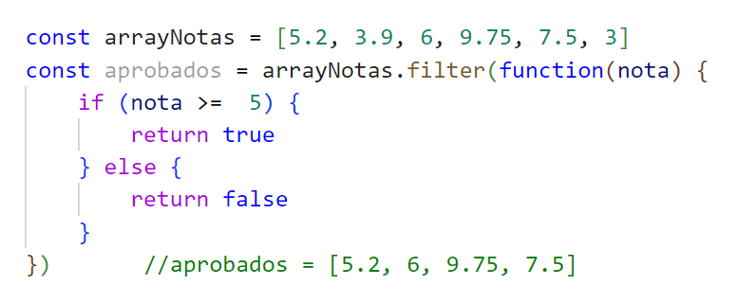
2.6 – Programación funcional
Usando la programación funcional, obtendríamos el siguiente resultado al problema anterior.

Slide 48
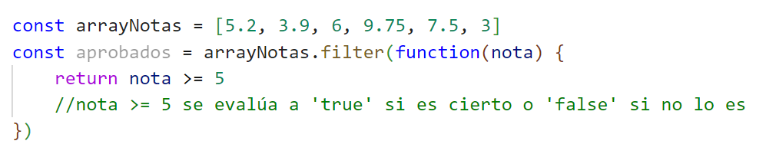

2.6 – Programación funcional
Podemos refactorizar esta función para que sea más compacta
- Y si usamos funcionas lambda (flecha) queda mucho más simple

Slide 49

2.6 – Programación funcional
El método .find() es similar a filter pero no devuelve un array, sino el primer elemento que cumple con la condición (o undefined si no la cumple nadie)
Este método se suele usar si tenemos un array de objetos y queremos localizar el objeto que tiene un determinado atributo. Por ejemplo, en el código siguiente, queremos localizar el Pokémon con velocidad mayor a 100

Slide 50
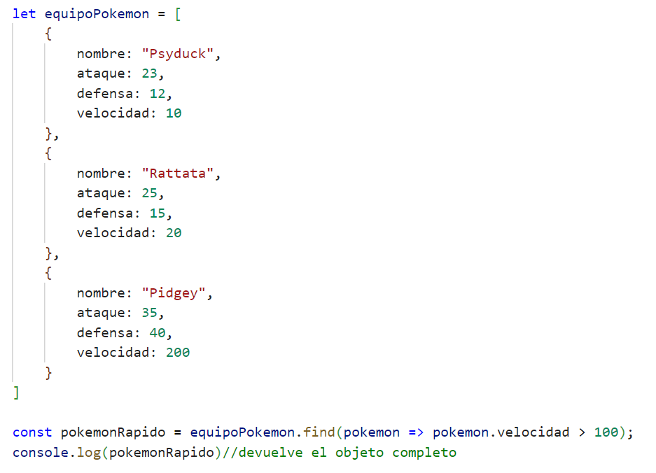
2.6 – Programación funcional

Slide 51
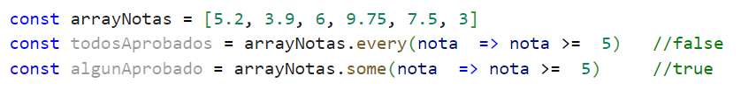
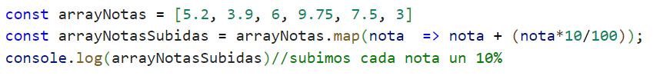
2.6 – Programación funcional
El método .findIndex() devuelve la posición del primer elemento que coincida con la búsqueda, y -1 si no encuentra ninguno.
Los métodos .every() y .some() . El primero devuelve true si todos los elementos del array a examinar coinciden con el criterio de búsqueda, y false en caso contrario. El segundo devuelve true si algún elemento del array coincide con dicho criterio.
El método .map() permite modificar cada elemento de un array y devuelve un nuevo array con los elementos del original modificados.

Slide 52
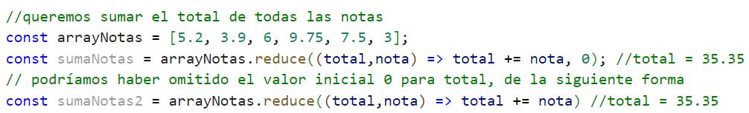
2.6 – Programación funcional
El método .reduce() devuelve un valor calculado a partir de los elementos del array. En este caso la función recibe como primer parámetro el valor calculado hasta ahora y el método tiene como primer parámetro la función y como segundo parámetro el valor calculado inicial (si no se indica será el primer elemento del array)

Slide 53
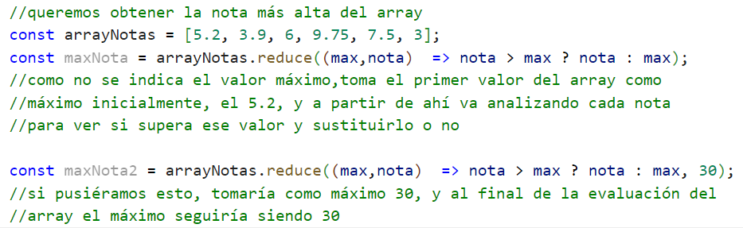
2.6 – Programación funcional
Otro ejemplo más del método .reduce():

Slide 54
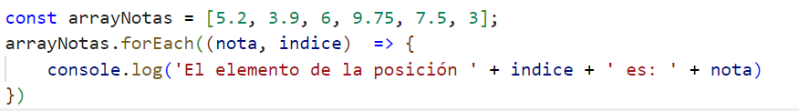
2.6 – Programación funcional
El método .forEach(): no devuelve nada, si no que permite realizar algo con cada elemento del array.
El método .includes() devuelve true si el array incluye el elemento que se le pasa como parámetro.

Slide 55

2.6 – Programación funcional
Array.from() devuelve un array a partir de otro al que se puede aplicar una función de transformación (es similar al map)
Puede usarse para hacer una copia de un array, al igual que el método slice
También se puede utilizar para convertir colecciones (como la HTMLColection que da como resultado al usar getElementsByClassName, por ejemplo) en arrays y, por ende, operar con ellos de forma más eficaz usando los métodos vistos.

Slide 56

2.6 – Programación funcional
¿Qué haría el siguiente código?

Slide 57
2.6 – Programación funcional
La programación funcional (qué) describe el resultado de forma declarativa. La atención se centra en “qué” se quiere, usando funciones puras e inmutables para transformar datos.
A diferencia de la programación imperativa (cómo) que hemos visto hasta ahora, la cual detalla las instrucciones paso a paso para modificar el estado del programa. Se enfoca en el cómo se ejecuta el código y el orden de las operaciones.
Las características de la programación funcional son: Funciones puras, inmutabilidad y composición de funciones.

Slide 58
2.6 – Programación funcional
Funciones puras: Dada la misma entrada, siempre devuelven la misma salida. Además, no tienen efectos secundarios (no modifican variables externas, no hacen console.log, no tocan el DOM)
Impura: depende de "Math.random"
function numeroAleatorio() {
return Math.random();
}
Pura: siempre devuelve lo mismo para los mismos parámetros
function suma(a, b) {
return a + b;
}

Slide 59
2.6 – Programación funcional
Inmutabilidad: No modificar directamente estructuras de datos (arrays, objetos). En vez de cambiar el original, devolvemos una copia nueva con los cambios efectuados.
const tareas = ["estudiar", "limpiar"];
Mala práctica (mutando el array original)
tareas.push("comprar");
Buena práctica (creando uno nuevo)
const nuevasTareas = [...tareas, "comprar"];

Slide 60
2.6 – Programación funcional
Composición de funciones: Encadenar funciones pequeñas para formar lógicas más complejas. El ejemplo clásico es map + filter + reduce
const numeros = [1, 2, 3, 4, 5];
Filtrar pares y luego duplicarlos
const procesados = numeros
.filter(n => n % 2 === 0) //[2, 4]
.map(n => n * 2); //[4, 8]

Slide 61

2.6 – Programación funcional

Slide 62
2.6 – Programación funcional
En el siguiente ejemplo vemos, por ejemplo, como agregar un nuevo elemento a una lista de forma mutable (mal) y de forma inmutable (bien) respecto del array original
MUTABLE (MAL)
const arr = [1, 2, 3];
arr.push(4);
console.log(arr); // [1, 2, 3, 4] → se modificó el original
                INMUTABLE (BIEN)
const arr = [1, 2, 3];
const nuevo = [...arr, 4];
console.log(arr); // [1, 2, 3] → no cambió
console.log(nuevo); // [1, 2, 3, 4]

Slide 63
2.6 – Programación funcional (Ejercicios)
Ejercicios para practicar: Convertir las siguientes operaciones mutables en inmutables.
PISTAS
Usar el operador spread (…) para copiar arrays
Combinar métodos inmutables (map, filter, slice, concat…)
El array original no debe cambiar
1- Añadir elementos
const arrayNum = [1, 2, 3];
arrayNum.push(4);
console.log(arrayNum); // [1, 2, 3, 4]
Hacer una versión inmutable que devuelva un nuevo array con el 4 añadido al final, sin modificar el original.

Slide 64
2.6 – Programación funcional (Ejercicios)
2- Eliminar elementos
const arrayNum = [1, 2, 3, 4];
arrayNum.pop();
console.log(arrayNum); // [1, 2, 3]
Hacer una versión inmutable que elimine el último elemento y devuelva un array nuevo

Slide 65
2.6 – Programación funcional (Ejercicios)
3- Insertar en el medio
const arrayNum = [1, 2, 4, 5];
arrayNum.splice(2, 0, 3); // Inserta un 3 en la posición 2
console.log(arrayNum); // [1, 2, 3, 4, 5]
Hacer una versión inmutable que inserte el número 3 en la posición correcta sin usar splice.

Slide 66
2.6 – Programación funcional (Ejercicios)
4- Ordenar
const arrayNum = [3, 1, 2];
arrayNum.sort();
console.log(arrayNum); // [1, 2, 3]
Hacer una versión inmutable que devuelva un array ordenado, sin modificar el original.

Slide 67
2.6 – Programación funcional (Ejercicios)
5- Reemplazar elementos
const arrayNum = [1, 2, 3];
arrayNum[1] = 20;
console.log(arrayNum); // [1, 20, 3]
Hacer una versión inmutable que reemplace el 2 por 20.
Este tipo de ejercicio prepara directamente para React, porque en React el estado nunca se modifica directamente, siempre se crea uno nuevo a partir del anterior.

Slide 68
2.6 – Programación funcional (Ejercicios, soluciones)
1- Añadir elementos
const arrayNum = [1, 2, 3];
const arrayNuevo = [...arrayNum, 4]; //copia + añadimos
console.log(arrayNum); //[1, 2, 3]
console.log(arrayNuevo); //[1, 2, 3, 4]

Slide 69
2.6 – Programación funcional (Ejercicios, soluciones)
2- Eliminar elementos
const arrayNum = [1, 2, 3, 4];
const arrayNuevo = arrayNum.slice(0, -1); //Crear un nuevo array que excluya el último
console.log(arrayNum); // [1, 2, 3, 4] → original intacto
console.log(arrayNuevo); // [1, 2, 3]

Slide 70
2.6 – Programación funcional (Ejercicios, soluciones)
3- Insertar en el medio
const arrayNum = [1, 2, 4, 5];
//Partir el array en dos y meter el nuevo valor en medio
const arrayNuevo = [
...arrayNum.slice(0, 2), //hasta el índice 2 sin incluirlo
3, //el nuevo elemento
...arrayNum.slice(2) //desde el índice 2 hasta el final
];
console.log(arrayNum); // [1, 2, 4, 5]
console.log(arrayNuevo); // [1, 2, 3, 4, 5]

Slide 71
2.6 – Programación funcional (Ejercicios, soluciones)
4- Ordenar
const arrayNum = [3, 1, 2];
//Hacer una copia con spread y luego ordenar esa copia
const arrayNuevo = [...arr].sort();
console.log(arrayNum); // [3, 1, 2] → original intacto
console.log(arrayNuevo); // [1, 2, 3]

Slide 72
2.6 – Programación funcional (Ejercicios, soluciones)
5- Reemplazar elementos
const arrayNum = [1, 2, 3];
//Usar map para crear un nuevo array modificando solo el índice deseado
const arrayNuevo = arrayNum.map((num, i) => i === 1 ? 20 : num);
console.log(arrayNum); // [1, 2, 3]
console.log(arrayNuevo); // [1, 20, 3]

Slide 73
2.6 – Programación funcional (Ejercicios, soluciones)
EN RESUMEN
- slice y spread (...) son ideales para copiar partes de un array.
- map es perfecto para reemplazar valores sin tocar el original.
- sort y reverse son mutables, pero se pueden “arreglar” copiando antes con spread.
- La idea siempre es generar un array nuevo en lugar de alterar el existente.

Slide 74

2.7 – Funciones en JavaScript
- Las funciones son una estructura para acotar código y reutilizarlo. Para crear una función se hace con la palabra reservada function seguida del nombre de la función en camelCase (los nombres de las funciones suelen ser verbos que determinan la acción que va a realizar dicha función). Finalmente, hay que ponerle paréntesis (dentro de los cuales irán los parámetros que le pasamos si tuviera)

Slide 75

2.7 – Funciones en JavaScript
- Una función puede retornar datos o no.
- En JavaScript se puede llamar a una función que aún no se ha creado, creándole debajo de dicha llamada, y no va a pasar nada. Esto no es algo típico de otros lenguajes de programación, en los que se necesita primero crear la función y después llamarla, porque si no daría error. En JS no es el caso

Slide 76

2.8 – Otro tipo de estructuras en JavaScript
- Además de los arrays (o listas) que ya hemos visto antes, tenemos otro tipo de estructuras que podemos usar en JavaScript.
- Una de ellas es el Set, que es un array que no acepta elementos repetidos. De tal forma que si, por ejemplo, instanciamos un Set al que le pasamos un elemento repetido y lo imprimimos por consola, solo nos va a imprimir los elementos no repetidos.

Slide 77

2.8 – Otro tipo de estructuras en JavaScript
- Otro tipo de estructura son los mapas, que son estructuras de clave/valor (por cada clave hay un valor)
- Para instanciarlos, englobamos el mapa entre corchetes y cada estructura de clave/valor entre sus propios corchetes.
- Podemos agregar nuevas entradas con set o buscar el valor de una clave con get

Slide 78

2.9 – Rest y Spread
Permiten extraer a parámetros los elementos de un array o string (spread) o convertir en un array un grupo de parámetros (rest). El operador de ambos son los tres puntos (…)
Para usar rest como parámetro de una función debe ser siempre colocado como último parámetro.

Slide 79

2.9 – Rest y Spread
Si lo que queremos es convertir un array en un grupo de elementos, haremos spread.

Slide 80

2.10 – Desestructuración de arrays
Podemos desestructurar arrays (al igual que objetos, como veremos en el futuro), que significa que podemos extraer elementos del array directamente a variables y viceversa
También podemos asignar valores por defecto.

Slide 81

2.10 – Copia de arrays
Al copiar un array en otro, si queremos obtener una copia que sea independiente del array original tenemos que usar …, Object.assign (porque el array es un tipo de objeto), slice o Array.from. Si lo hacemos de la siguiente forma, cualquier cambio que afecte a la copia afectará al original.

Slide 82
Ejercicios
Guarda en un array una lista de frutas con manzanas, peras, plátanos, kiwis, sandía y melón. Elimina las manzanas. Añade detrás del melón uvas y cerezas. Quita los kiwis y pon en su lugar piña y coco. Elimina finalmente la sandía.
Haz una función que ordene las notas de un array pasado como parámetro. Si le pasamos [4,8,3,10,5] nos tiene que devolver [3,4,5,8,10]. Imprímelo por consola una vez hecho.
Dado un array con los días de la semana, obtén todos los días que empiezan por la letra ‘M’. Hacerlo primero con un bucle for normal y después con programación funcional, en dos líneas de código, una para declarar el array y otra para resolver el problema.
Dado el array anterior, obtener la posición en el array del primer día que empieza por M.
Dado el mismo array, indicar si algún día empieza por la letra ‘S’ y si todos los días acaban por la letra ‘s’
Con el mismo array, crea un array con los mismos días pero con todas las letras en mayúsculas

Slide 83
Ejercicios
Dado el array de notas [5.2, 3.9, 6, 9.75, 7.5, 3] ,devolver la nota media.
Ejercicios de funciones:
1- Crea una función declarada llamada saludarJedi que reciba un nombre y devuelva: « Que la Fuerza te acompañe, nombre »
Reto extra: Si no se pasa un nombre como argumento, devolver « joven padawan »
2- Transforma la siguiente función normal en una función flecha:
function calcularHechizo(poder, multiplicador) {
return poder * multiplicador;
}
Reto extra: Si el poder del hechizo es mayor a 100, devolver « ¡Hechizo prohibido! »

Slide 84
Ejercicios
3- Completa la siguiente función flecha para que devuelva el nombre en mayúsculas:
const gritarHechizo = (hechizo) => {
//código a completar
};
console.log(gritarHechizo("expelliarmus"));
// "EXPELLIARMUS"

Slide 85
Ejercicios
4- Hacer que se muestre primero el mensaje “Vengadores…” y, usando setTimeOut con una función callback, tras 3 segundos se muestre el mensaje : “¡¡REUNÍOS!!”
Reto extra: Pasar primero una función normal como callback, y luego usar una función flecha como callback
5- Teniendo el siguiente array con personajes de Marvel, usar la función .map con una función flecha como callback para obtener un nuevo array con el siguiente texto: « nombre es un Vengador »
const heroes = ["Iron Man", "Spider-Man", "Thor", "Hulk"];
[
"Iron Man es un Vengador",
"Spider-Man es un Vengador",
"Thor es un Vengador",
"Hulk es un Vengador"
]

